Slide 1
CRISTALIZZAZIONE DEL SOLFATO DI RAME PEINTAIDRATO COMMERCIALE
I A Elettronica
CLASSE
DATA DI
ESECUZIONE
Lunedì 11 Gennaio 2016
COMPONENTI
DEL
GRUPPO
Carmelo Zingale,
Paolo Ferraro
Bottitta Federico

Slide 2
Cristallizzazione di una soluzione satura di CuSO₄·5H₂O
OBIETTIVO DELL’ESPERIENZA

Slide 3
I miscugli sono sistemi costituiti da più di un componente . Scegliendo opportuni metodi di separazione è possibile ottenere le sostanze pure che costituiscono il miscuglio stesso. La scelta del metodo di separazione è essenziale ai fini della completa separazione. Non esiste un metodo di separazione universale utilizzabile per separare i componenti di tutti i tipi di miscugli. Esistono invece una serie di tecniche che, sfruttando le diverse proprietà fisiche dei vari componenti, che ne permettono la loro separazione.
CENNI TEORICI

Slide 4
Alcuni dei metodi di separazioni di un miscuglio sono:
Cristallizzazione
Filtrazione
La cristallizzazione è una transizione di fase della materia, da liquido a solido, nel quale composti disciolti in un solvente solidificano, disponendosi secondo strutture cristalline ordinate.
La filtrazione è un metodo di separazione che viene usato per separare un solido dal liquido in cui è disperso.
CENNI TEORICI

Slide 5
MATERIALE UTILIZZATO
Sostegno
Anello porta-imbuto

Slide 6
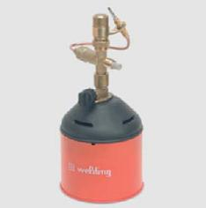
MATERIALE UTILIZZATO
Bunsen

Slide 7
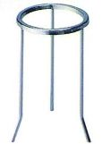
MATERIALE UTILIZZATO
Treppiedi

Slide 8
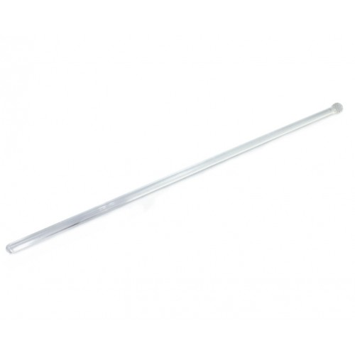
MATERIALE UTILIZZATO
Bacchetta di vetro

Slide 9
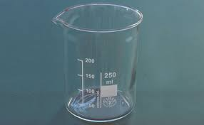
MATERIALE UTILIZZATO
Becher da 250 ml

Slide 10
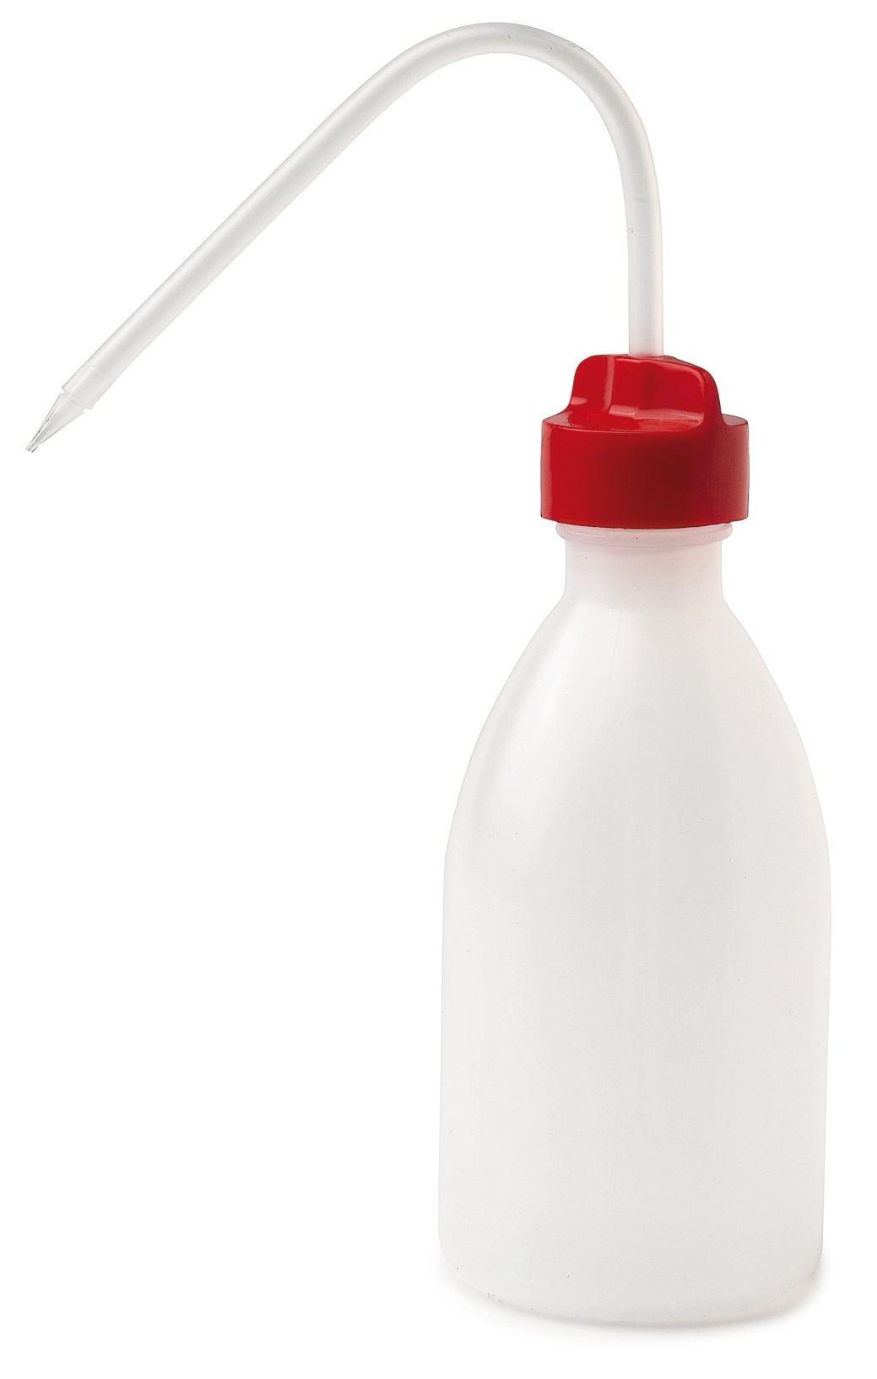
MATERIALE UTILIZZATO
Spruzzetta

Slide 11
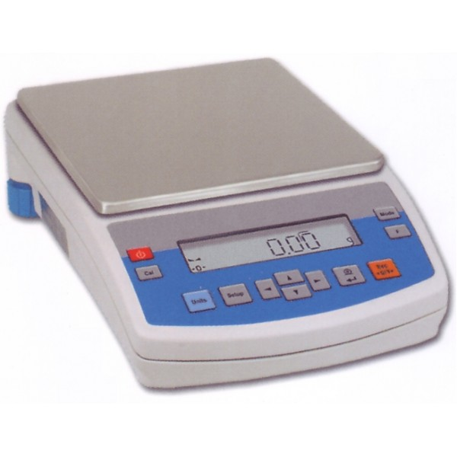
MATERIALE UTILIZZATO
Bilancia
elettronica

Slide 12
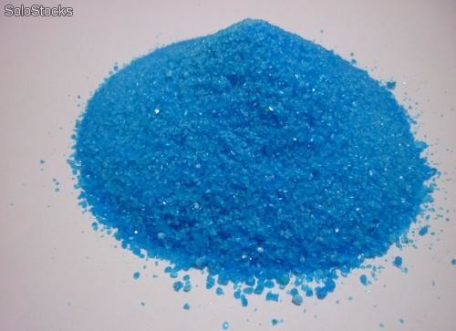
MATERIALE UTILIZZATO
Solfato di rame pentaidrato commerciale

Slide 13
Abbiamo pesato in un becher da 250 ml circa 20 g di solfato di rame commerciale. Abbiamo aggiunto nel becher circa 100 ml di acqua distillata e agitato con la bacchetta di vetro fino a completa solubilizzazione del sale.
Abbiamo riscaldato alla fiamma di un fornello Bunsen e sino ad ebollizione il becher contenente la soluzione di solfato di rame.
Abbiamo filtrato la soluzione ancora calda su filtro a pieghe, raccogliendo il filtrato nel secondo becher. Il filtro trattiene eventuali impurezze insolubili in acqua.
Il filtrato appare limpido e di colore azzurro; esso contiene il solfato di rame ed eventuali altre impurezze solubili in acqua.
Abbiamo lasciato raffreddare lentamente il filtrato. Torneremo la prossima settimana per controllare se si sono formati i cristalli di solfato di rame pentaidrato.
SVOLGIMENTO
DELL’ESPERIMENTO

Slide 14
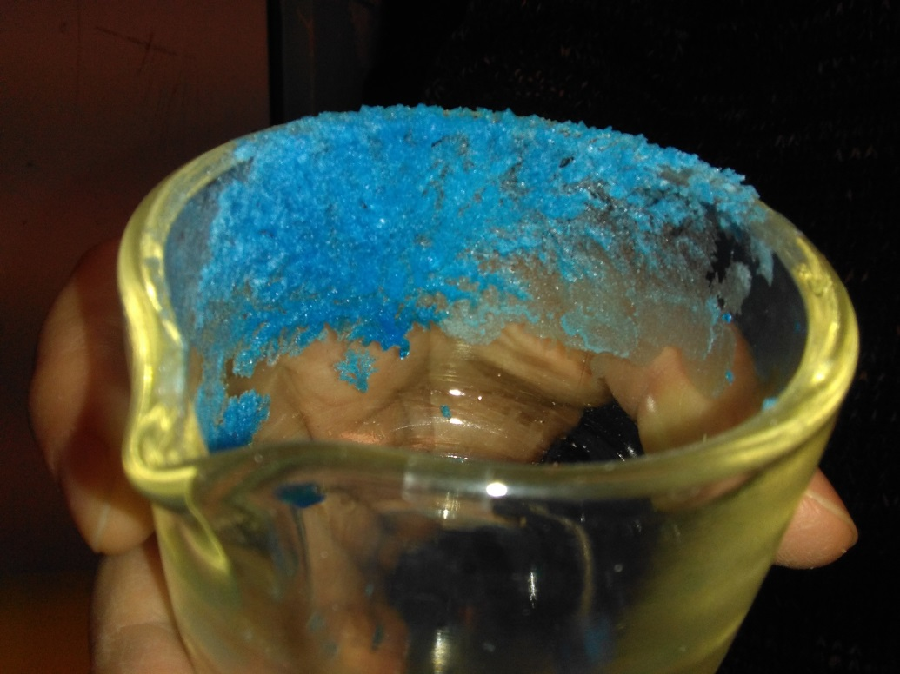
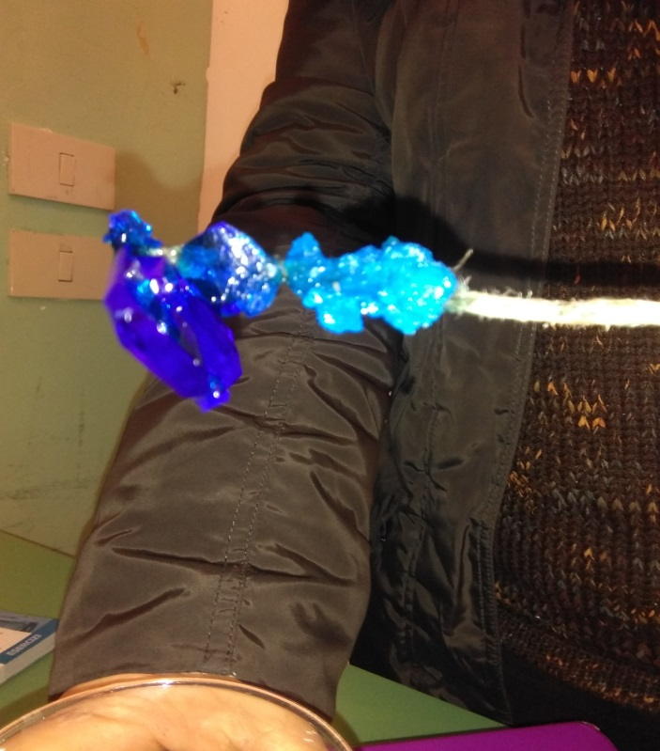
Dopo aver lasciato evaporare il solvente a temperatura ambiente, a distanza di una settimana circa, abbiamo ottenuto:
dei piccoli cristalli sul bordo del cristallizzatore, dove, evidentemente il solvente è evaporato in modo veloce
SVOLGIMENTO
DELL’ESPERIMENTO
dei grossi cristalli nel fondo del cristallizzatore, dove l’evaporazione del solvente è stata più lenta

Slide 15
Nel corso della nostra esperienza di laboratorio sono stati raggiunti i seguenti obbiettivi:
Conoscere alcune tecniche di separazione dei miscugli
Ottenere cristalli di solfato di rame purificato
CONCLUSIONI
DELL’ESPERIMENTO

Slide 16
All’inizio dell’esperienza abbiamo visto che il solfato di rame pentaidrato commerciale non si è solubilizzato del tutto.
Ma l’agitazione con una bacchetta di vetro ed il riscaldamento hanno favorito la completa solubilizzazione del sale.
OSSERVAZIONI

